Slide 1
Социальная структура общества (Ч. 1)
Лицей Ивацевичского района
Обществоведение
(повышенный уровень)
10 класс
Ситник П.В.
2020

Slide 2
План
Понятие социальной структуры

Slide 3
Понятие социальной структуры
Структура (от лат. structūra - расположение, строение, порядок) в обще- научном понимании - это совокупность функционально связанных эле- ментов системы, отражающих её внутреннюю организацию и обеспечи- вающих её целостность, воспроизводство и развитие
Структура - это устойчивый, повторяющийся способ взаимосвязи конк- ретных элементов какой-либо целостности

Slide 4
Понятие социальной структуры
Социальная структура общества - распределение социальных групп, совокупность связей и способы взаимодействия между
ними
Триединство вопроса о социальной структуре
из чего состоит (обнаружить элементы)
как построено (установить связи между элементами)
как действует (понять механизм и процесс функционирования системы)

Slide 5
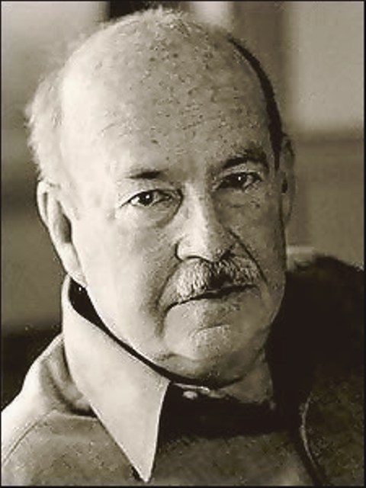
Понятие социальной структуры
Американский социолог Толкотт Парсоснс создал теорию социальных систем, в ко- торой полагал, что жизнеспособность лю- бой системы обеспечивается её реальным соответствием четырём функциональным требованиям, которые получили название сетки AGIL
экономика
приспособление системы к внеш- ней среде
политика
система должна вырабатывать цели и достигать их
AGIL
право
внутренняя регу- ляция и координа- ция элементов системы действия
социализация
скрытое поддер- жание и воспроиз- водство общезна- чимого действия
Толкотт Парсоснс

Slide 6
Понятие социальной структуры
Социальная структура общества - распределение социальных групп, совокупность связей и способы взаимодействия между
ними
Основные элементы структуры общества
социальные институты
социальные общности
личность

Slide 7
Понятие социальной структуры
Проекции описания и анализа строения общества
Социальная структура | Социальная стратификация
Горизонтальная проекция | Вертикальная проекция
Отображает социальный состав на- селения как множество общностей, которые нельзя упорядочить на од- ной шкале по какому-то одному критерию | Описывает иерархию социального пространства (выше - ниже), отра- жает социальное неравенство
Этническая, поселенческая, демог- рафическая, профессиональная и т. д. структура общества | Социальные классы, социальные слои (страты)

Slide 8
Понятие социальной структуры
Горизонтальная структура общества
Демографическая структура общест- ва | Отражает половозрастные характеристики данного общества, его численность, соотношения различных демографических групп (дети, молодёжь, люди сред- него возраста, престарелые и старики), соотношения уровня смертности и рождаемости. Анализ данной структуры позволяет говорить о физическом здо- ровье общества, устанавливать тенденции и особен- ности его качественного и количественного разви- тия, прогнозировать пути этого развития.
Этническая струк- тура общества | Даёт представление о национальном разнообразии того или иного общества, характере межнациональ- ных отношений. Изучение этого вида социальной структуры общества приобретает особую важность в периоды социальной нестабильности, когда полити- ческие и экономические противоречия могут приоб- ретать этноконфессиональную окраску.

Slide 9
Понятие социальной структуры
Горизонтальная структура общества
Профессиональная структура общества | Отражает количество профессий (профессиональ- ных групп) и качество владения ими в данном об- ществе, даёт возможность исследователю говорить о той или иной степени конкурентоспособности данного общества по сравнению с другим, об уровне его развития, возможных внутренних конфликтах, специфике его экономической и социальной поли- тики.
Поселенческая (тер- риториальная) структура общества | Выражает такие характеристики общества, как плотность населения, территории расселения и структура расселения на данной территории, при- чины и пути миграций, количество населённых пун- ктов.

Slide 10
Понятие социальной структуры
Вертикальная структура общества
социальные группы в зависимости от
наличия у людей собственности и дохода
обладания властью
уровня образования
престижности занимаемой позиции

